Slide 1
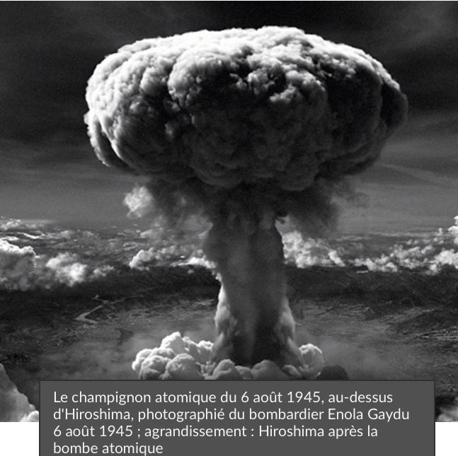
HISTOIRE GÉOGRAPHIE EMC
Terminales D
Rentrée scolaire 2024-2025

Slide 2
Faisons connaissance
Nom et prénom
Date de naissance
Profession des parents
Place dans la fratrie
Lycée d’origine
Spécialités
Quel est mon projet pour l’année de Terminale ?

Slide 3
CONTRAT DE TRAVAIL entre professeur et élèves
Un contrat bilatéral
Points non négociables
Respect mutuel
Ponctualité
Ecoute et dialogue (prendre la parole quand on y est autorisé)
Apporter son matériel
Donner le travail une semaine à l’avance
Corriger en une semaine maximum
Remplir le cahier de texte en ligne
Rentrer les notes dès la fin de la correction du devoir
Bavardages
Insolence
Travail non fait

Slide 4
Matériel requis
Classeur avec deux intercalaires
Histoire, géographie
Le livre : un par personne, pas de binôme
Feutres, crayons de couleur pour les cartes de géographie
Un normographe à commander en papeterie ou par internet et à conserver pendant ses études au lycée

Slide 5

Le bon normographe

Slide 6
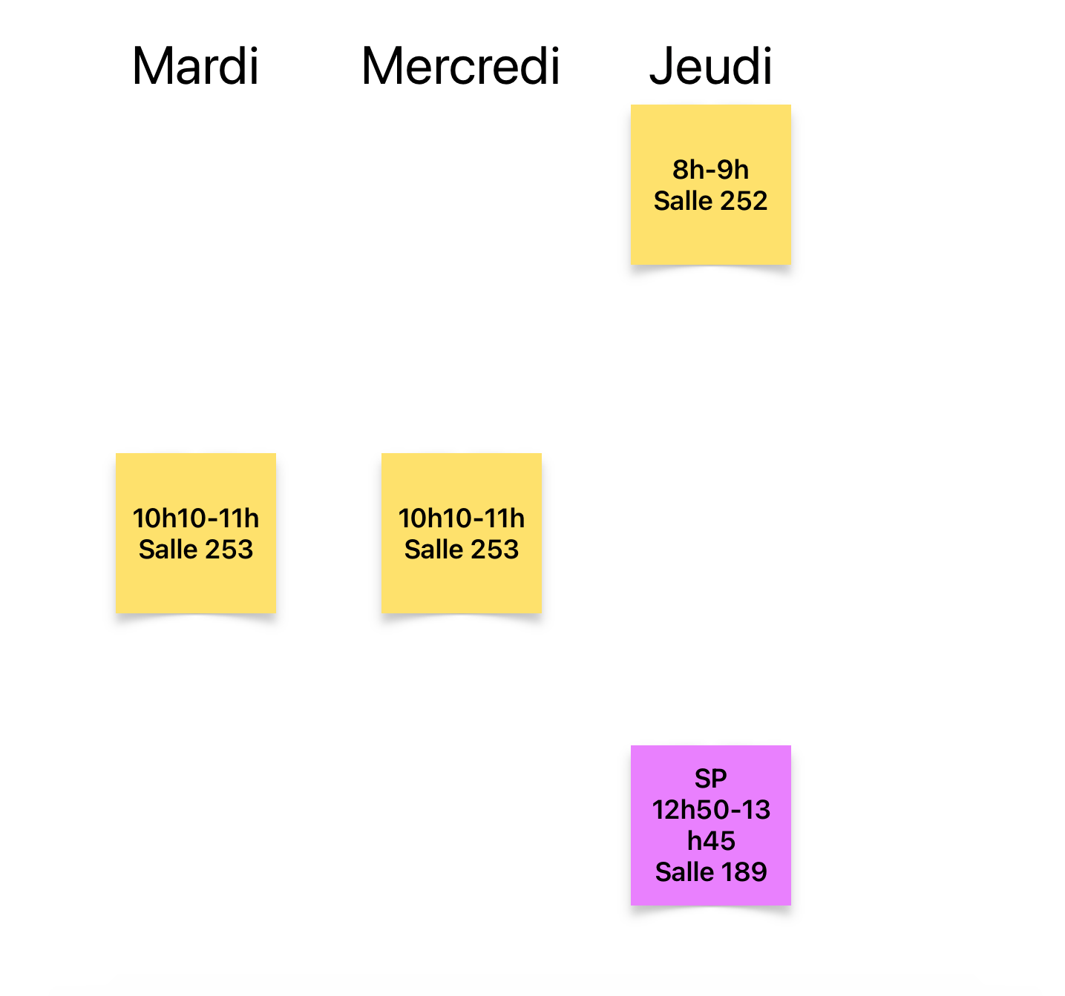
EDT
TD

Slide 7
Programme d’histoire
T1
Fragilités des démocraties, totalitarismes et Seconde Guerre mondiale (1929-1945)
T2
La multiplication des acteurs internationaux dans un monde bipolaire (1945-1970)
T3
Les remises en cause économiques, politiques et sociales des années 1970 à 1991
T4
Le monde, l’Europe et la France depuis les années 1990, entre coopérations et conflits

Slide 8
Programme de Géographie
T1
Mers et océans au cœur de la mondialisation
T2
T3
L’Union européenne dans la mondialisation : des dynamiques complexes
T4
La France et ses régions dans l’Union européenne et dans la mondialisation : lignes de force et recomposition
Dynamiques territoriales, coopérations et tensions dans la mondialisation

Slide 9
PROGRAMME D’EMC : La démocratie/ les démocraties
Axe 1
Fondements et expériences de la démocratie
Axe 2
Repenser et faire vivre la démocratie

